Slide 1
Отчет о реализации муниципальной программы «Обеспечение комфортного и безопасного проживания населения на территории муниципального образования «Северодвинск» (в редакции постановления Администрации Северодвинска от 03.02.2022 № 34-па) за 2021 год
Комитет жилищно-коммунального хозяйства, транспорта и связи Администрации Северодвинска
2022 год

Slide 2
Муниципальная программа «Обеспечение комфортного и безопасного проживания населения на территории муниципального образования «Северодвинск»
повышение качества и надежности жилищно-коммунальных услуг, предоставляемых населению Северодвинска
ЦЕЛЬ

Slide 3
При реализации Программы выполнялись следующие подпрограммы:
Подпрограмма 1 «Создание условий для безопасного и комфортного проживания граждан в многоквартирных домах»
Подпрограмма 2 «Повышение эффективности, надежности и качества работы инженерных сетей»
Подпрограмма 3 «Обеспечение сохранности автомобильных дорог муниципального образования «Северодвинск»
Подпрограмма 4 «Благоустройство территории муниципального образования «Северодвинск»
Подпрограмма 5 «Организация транспортного обслуживания населения Северодвинска»

Slide 4
Основные результаты реализации Программы
Снижены риски возникновения аварийных ситуаций на муниципальных сетях: обеспечено содержание и текущий ремонт инженерных сетей водоснабжения и водоотведения протяжённостью 1361,6 погонных метров
Снижены риски возникновения аварийных ситуаций на муниципальных сетях: обеспечено содержание и текущий ремонт инженерных сетей водоснабжения и водоотведения протяжённостью 1361,6 погонных метров
Ограничен доступ посторонних лиц в пустующие помещения 3 аварийных МКД
Администрация Северодвинска участвовала наряду со всеми собственниками в долевом финансировании капитального ремонта общего имущества в 3 МКД по решениям общих собраний собственников помещений домов:
- пр. Морской, дом 24,
- ул. Первомайская, дом 66,
- ул. Полярная, дом 43
В 2021 году продолжилось выполнение работ по утеплению фасадов панелями «Термолэнд».
Софинансирование из средств областного бюджета – 30 %, местного бюджета – 30 %
Обследованы 9 МКД:
- пр. Беломорский, дом 17,
- ул. Седова, дом 31,
- ул. Торцева, дом 22А,
- ул. Водогон, дома 7 и 8,
- ул. Республиканская, дом 11А,
- ул. Железнодорожная, дом 16/8,
- ул. Рябиновая, дом 23,
- ул. Станционная, дом 7
Обеспечена охрана 3 аварийных МКД

Slide 5
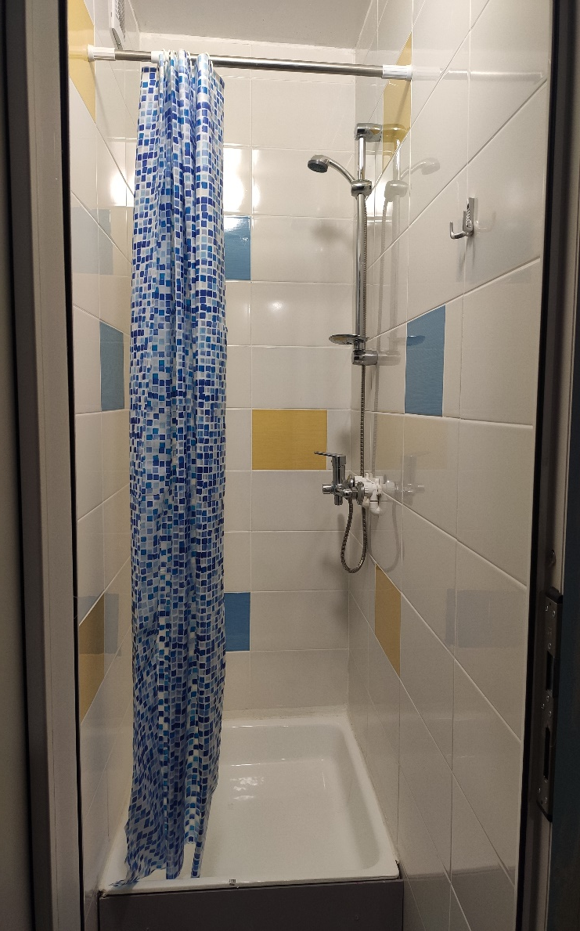
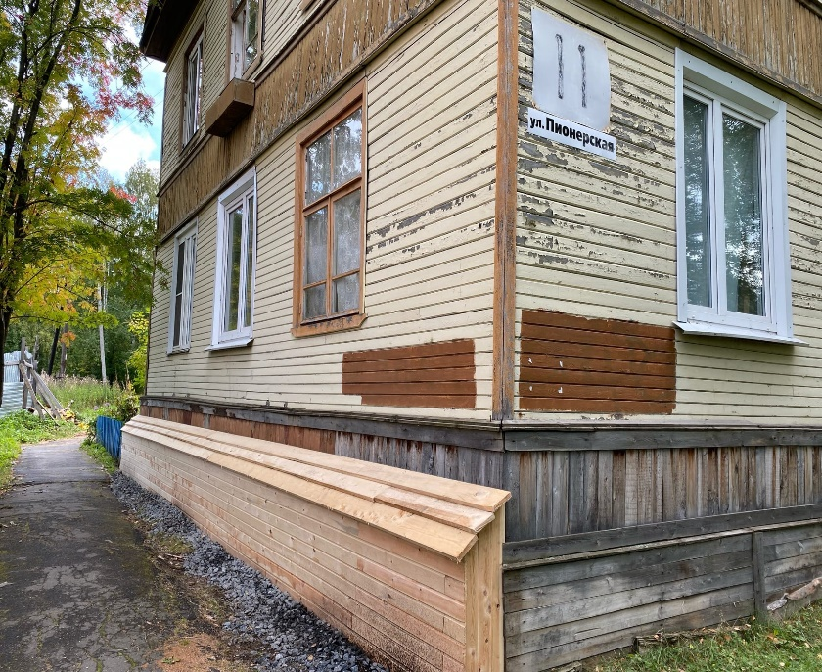
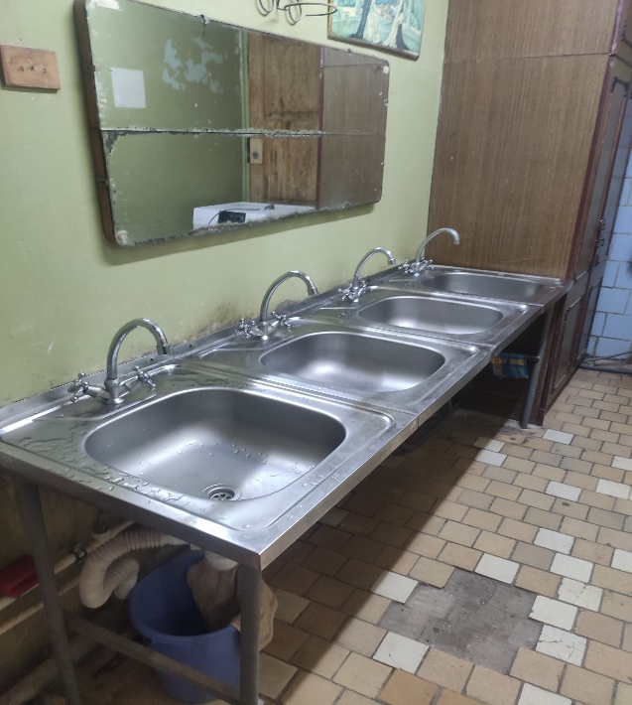
Выполнены работы капитального характера в МКД и муниципальных общежитиях
Выполнены работы по укреплению строительных конструкций 3 многоквартирных домов

Slide 6
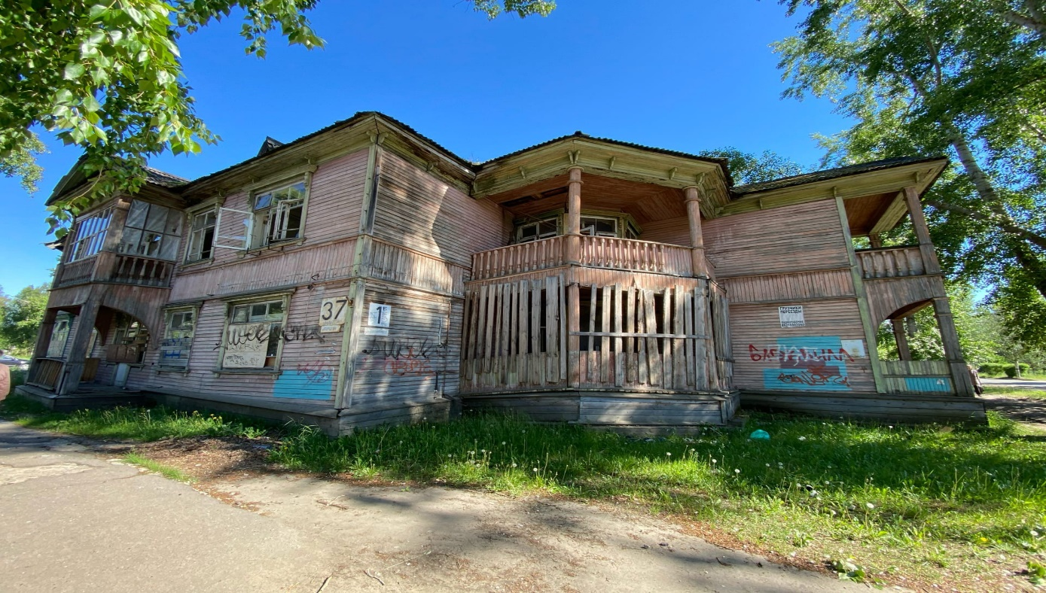
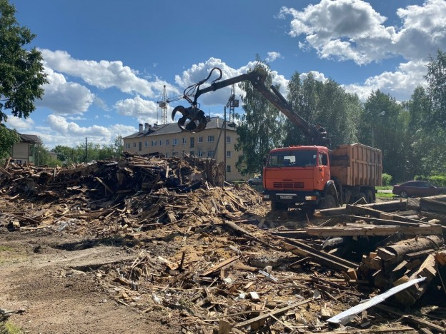
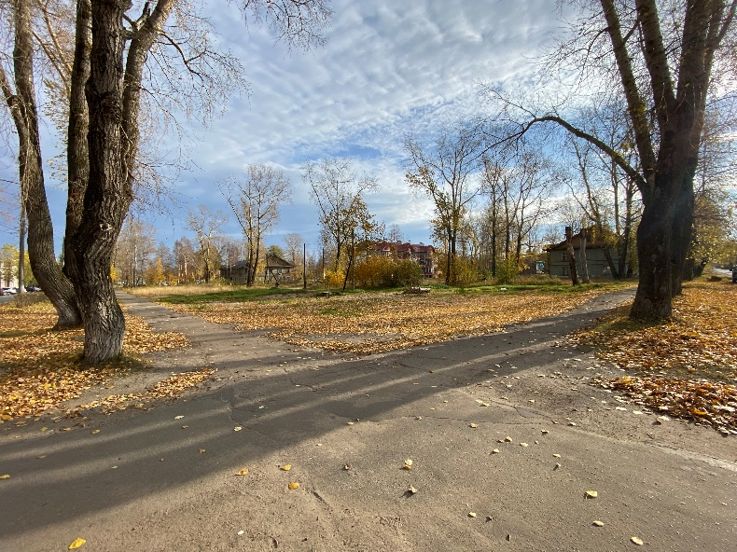
Выполнены работы по сносу 13 аварийных МКД,
с обязательным выполнением работ по очистке и планировке территории

Slide 7
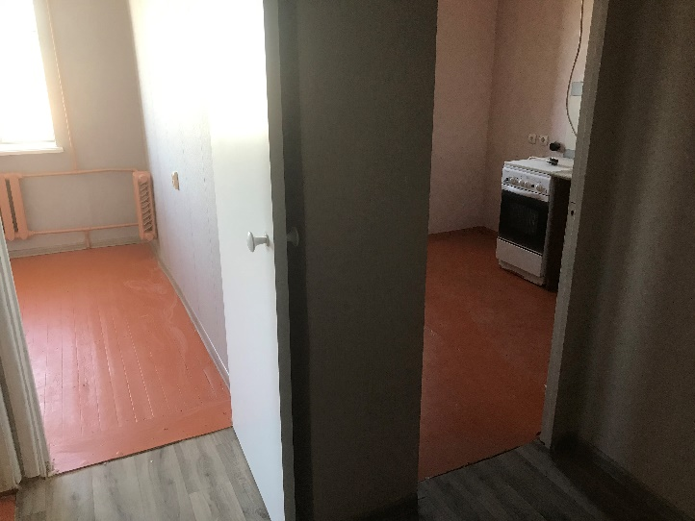
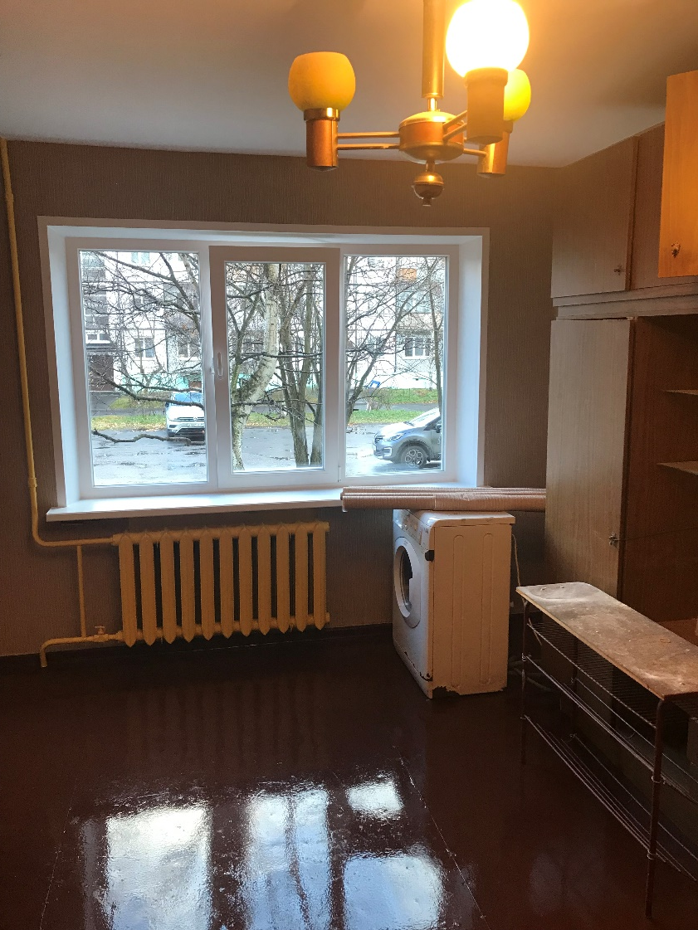
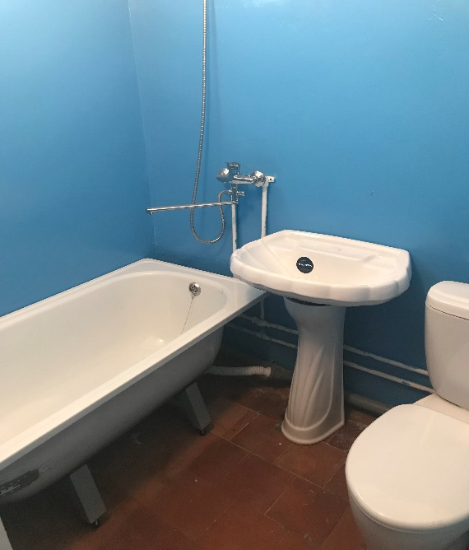
- в муниципальных незаселенных жилых помещениях – в 6 квартирах и 5 комнатах;
Произведен ремонт:

Slide 8
В рамках выделенных СМУП «ЖКХ «ГОРВИК» субсидий на возмещение затрат по капитальному ремонту сетей:
водопроводные сети по ул. Капитана Воронина, д. 8, ул. Кирилкина, д. 13, ул. Ломоносова, д. 100, Лебедева, д. 2, Советская, д. 3, Юбилейная, д. 7, Морской, д. 51, Мира, д. 7
Проведена чистка, дезинфекция и содержание 16 общественных колодцев для питьевой воды в селе Ненокса, деревне Солза, поселке Белое Озеро
Снижены риски возникновения аварийных ситуаций на муниципальных сетях: обеспечено содержание и текущий ремонт инженерных сетей водоснабжения и водоотведения протяжённостью
1 108 погонных метров
Для муниципальных предприятий за счет средств местного бюджета приобретены:
трактор Беларус 82.1
экскаватор-погрузчик
прочистные машины
оргтехника
аварийно-ремонтная машина ГАЗ 33086
многофункциональная самоходная платформа (миниэкскаватор)
тепловоз

Slide 9
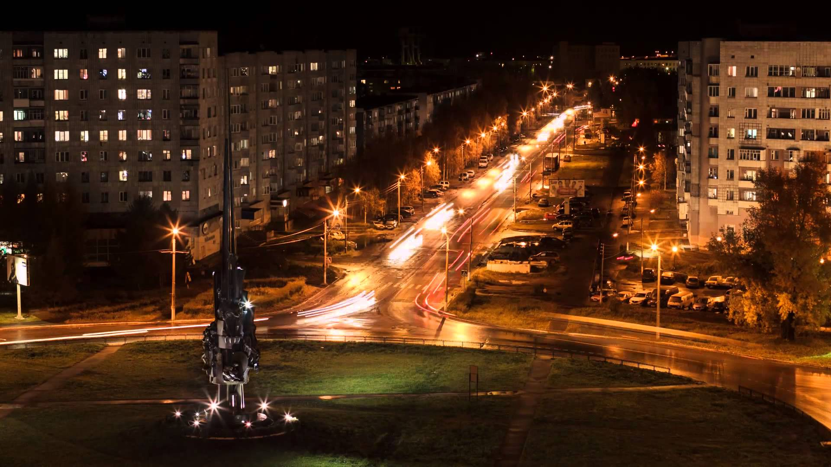
Осуществлялось содержание наружных сетей электроосвещения муниципального образования «Северодвинск», включающих в себя: кабельные линии – 93,57 км, воздушные линии – 198,3 км, световые опоры – 8 166 шт., светильники – 8 992 шт., пункты электропитания, включая оборудование и системы учета электроэнергии – 165 шт., 10 исполнительных пунктов, 1 автоматизированную систему управления наружным освещением (АСУНО)

Slide 10
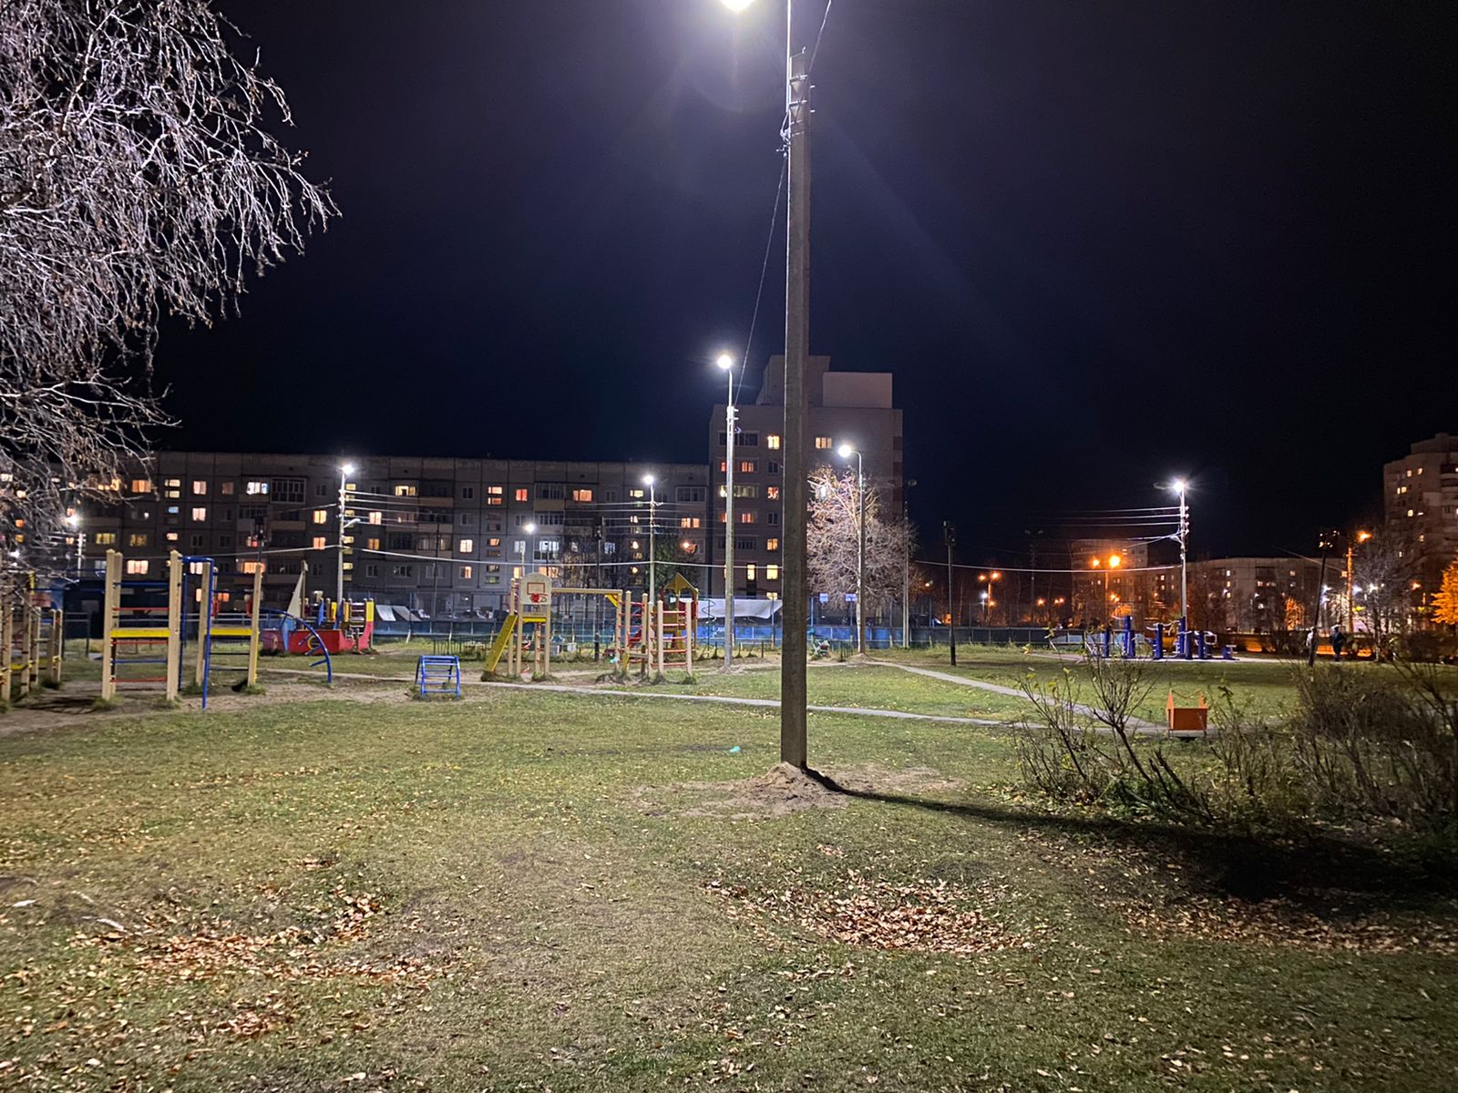
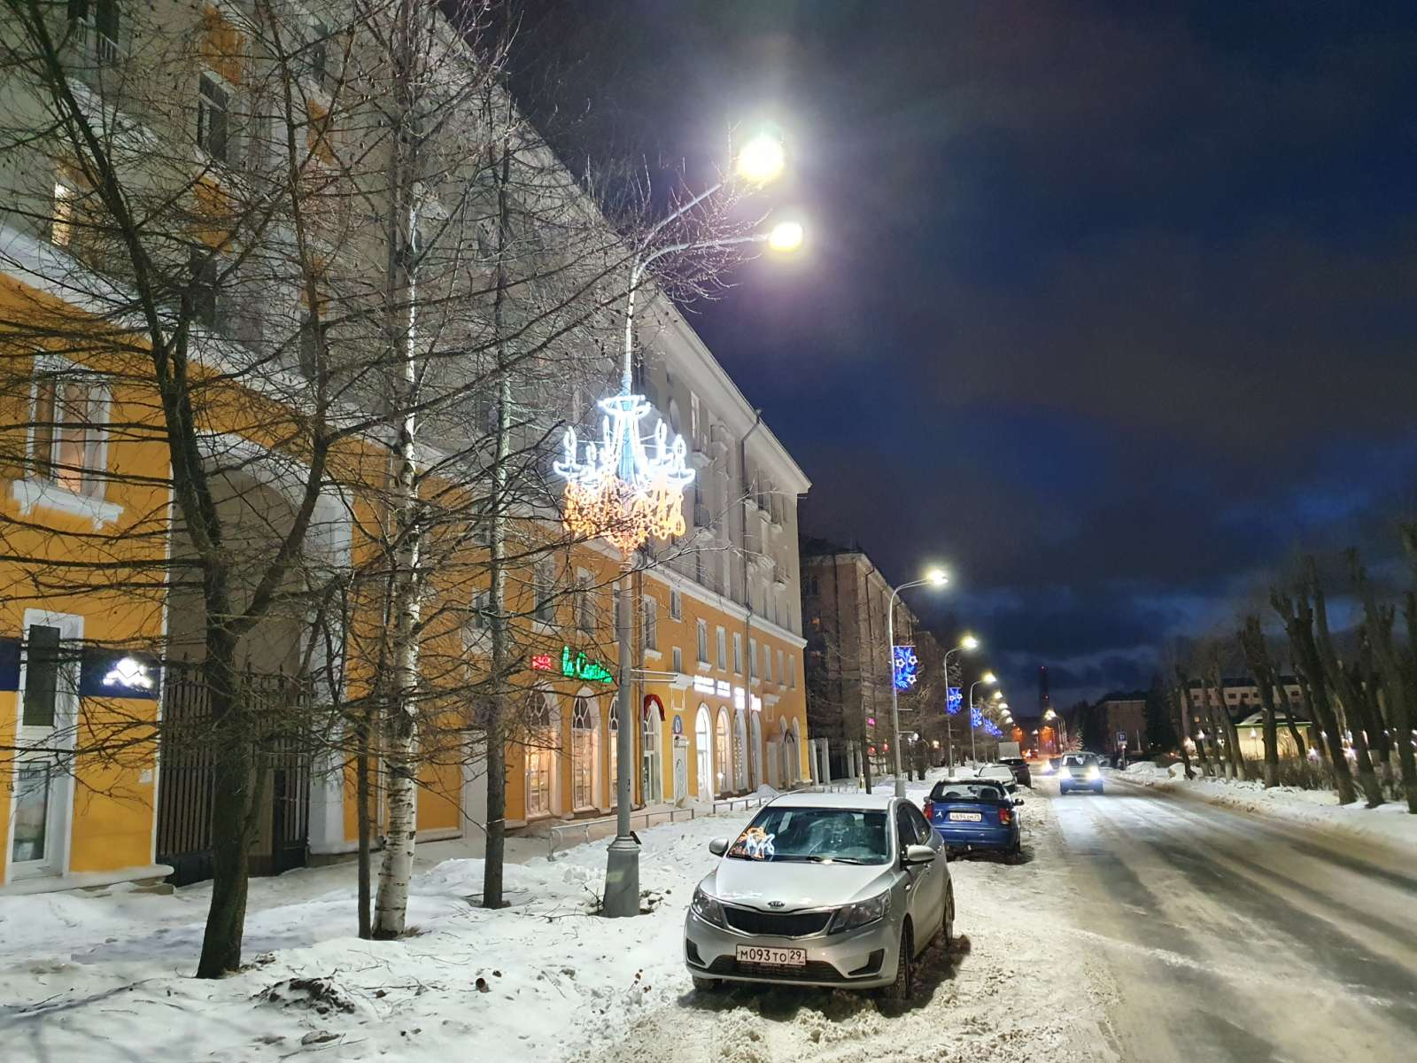
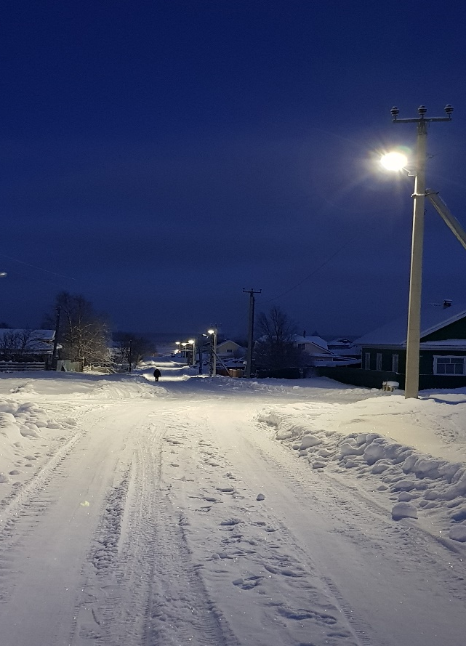
Устройство недостающих участков сетей наружного освещения в селе Ненокса
Устройство недостающих участков сетей наружного освещения у здания детского центра «Юность»
Светодиодные изделия
«Люстра»

Slide 11
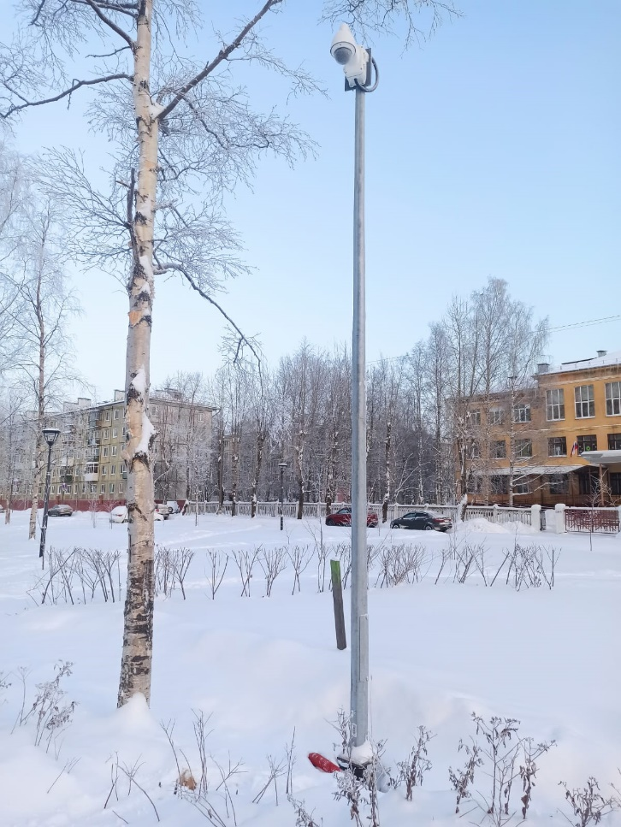
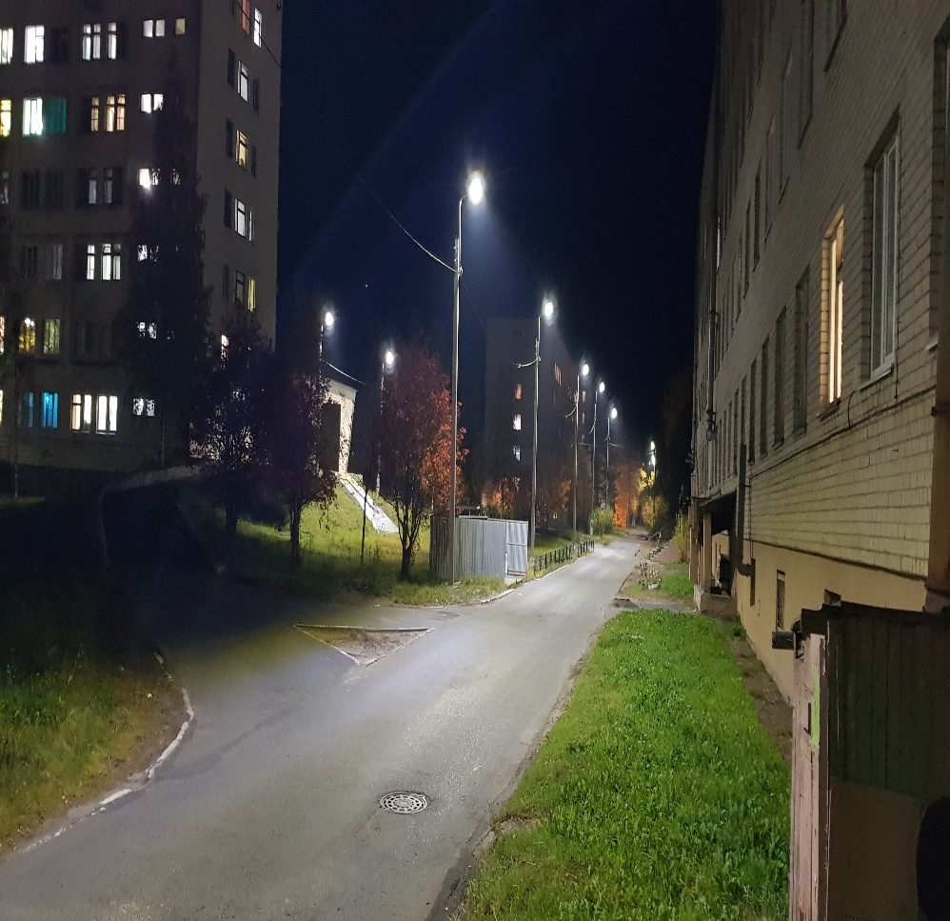
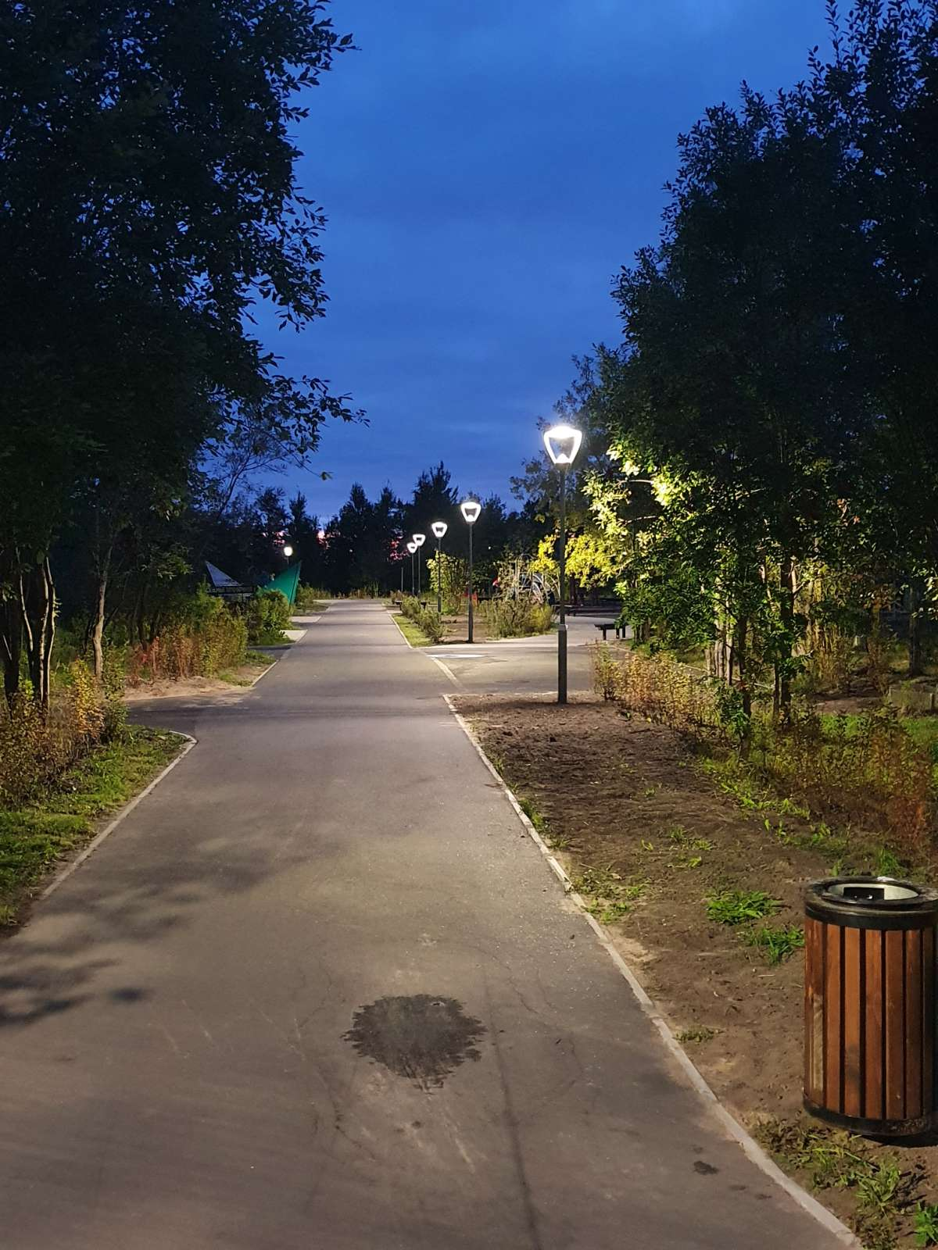
Видеокамеры
Аллея молодежи
Капитальный ремонт участка сети наружного освещения в районе дома № 49 по проспекту Морскому
Капитальный ремонт линии наружного освещения общественной территории Приморский парк

Slide 12
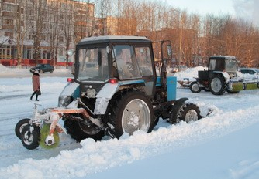
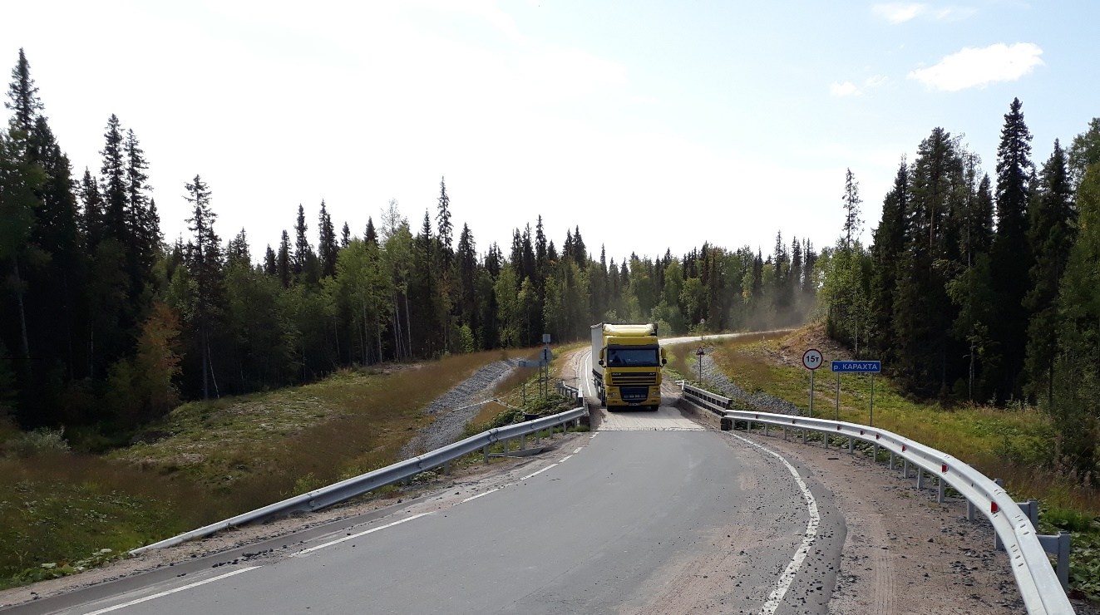
Обеспечена эксплуатация улиц, автомобильных дорог протяжённостью 193,0 км,
20 искусственных сооружений

Slide 13
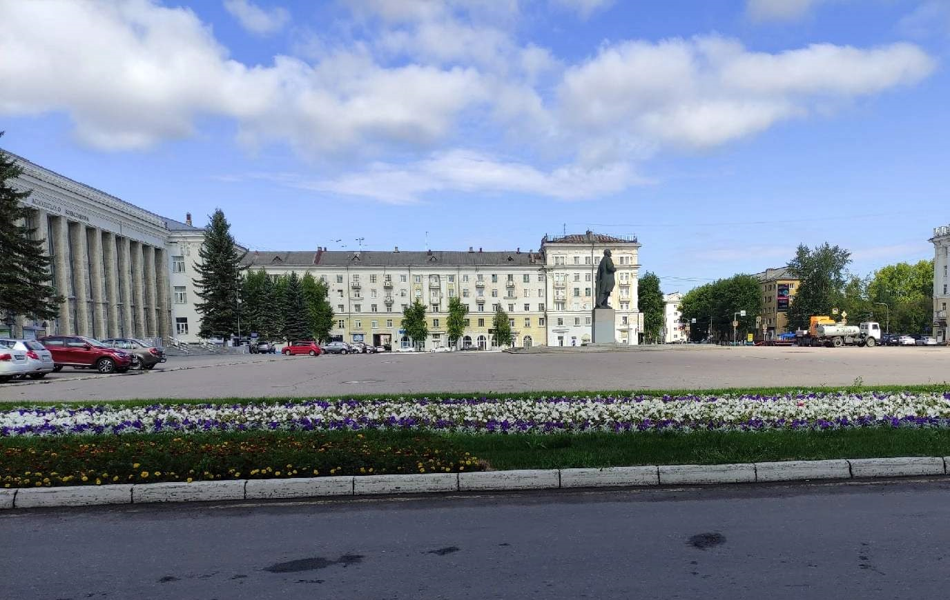
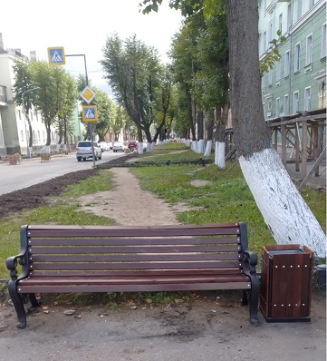
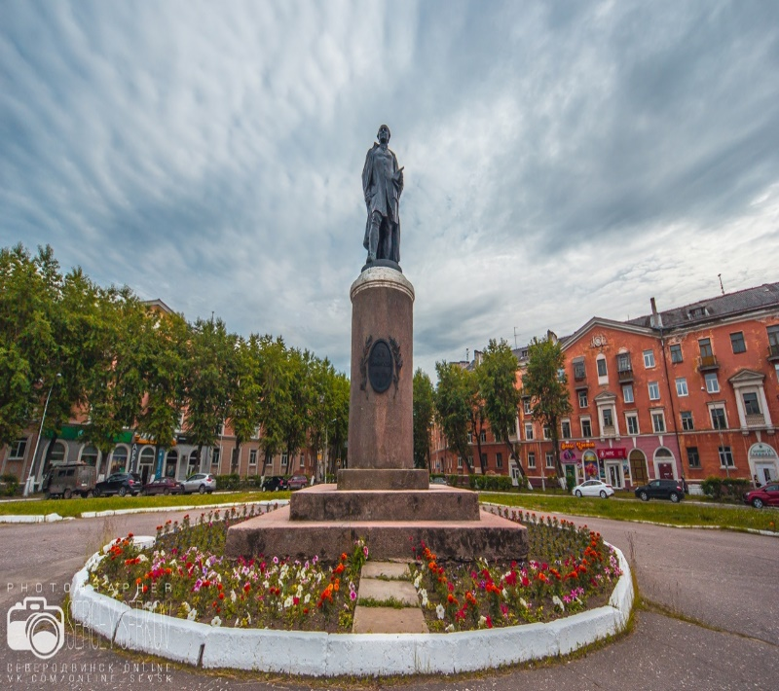
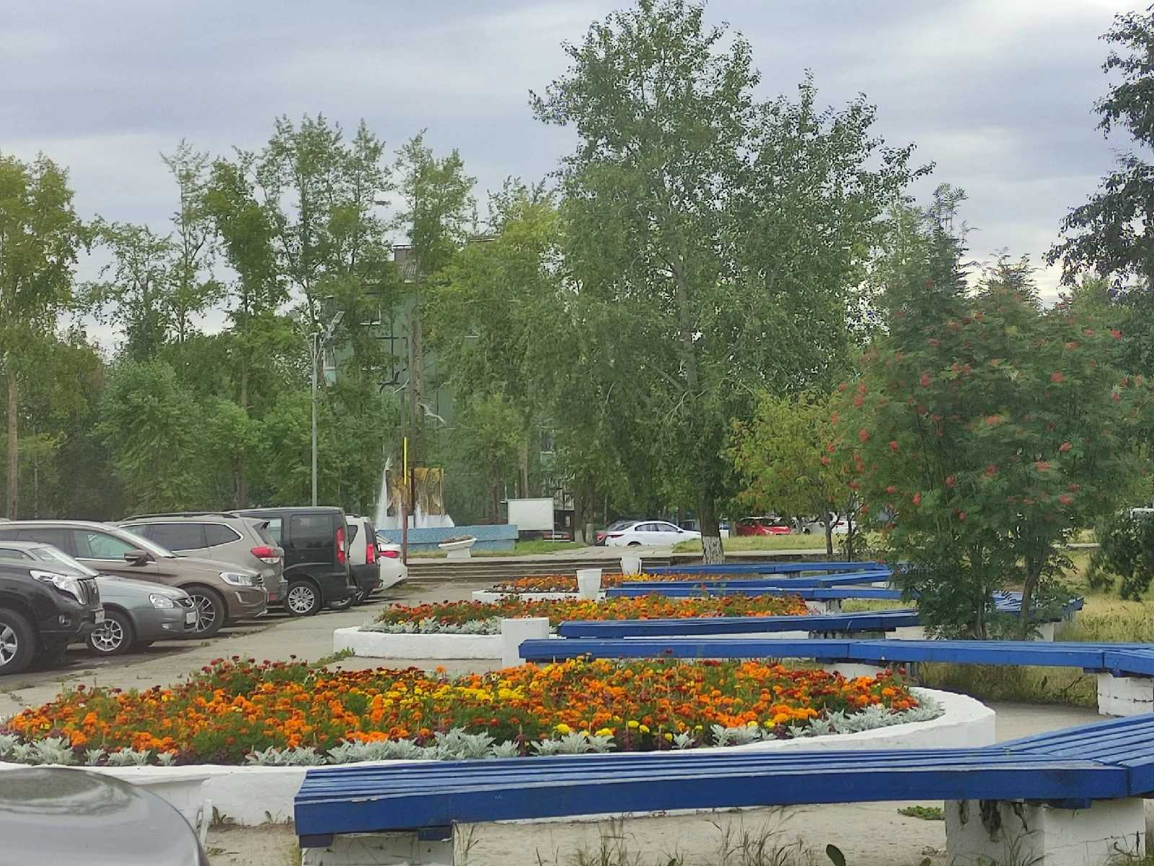

Slide 14
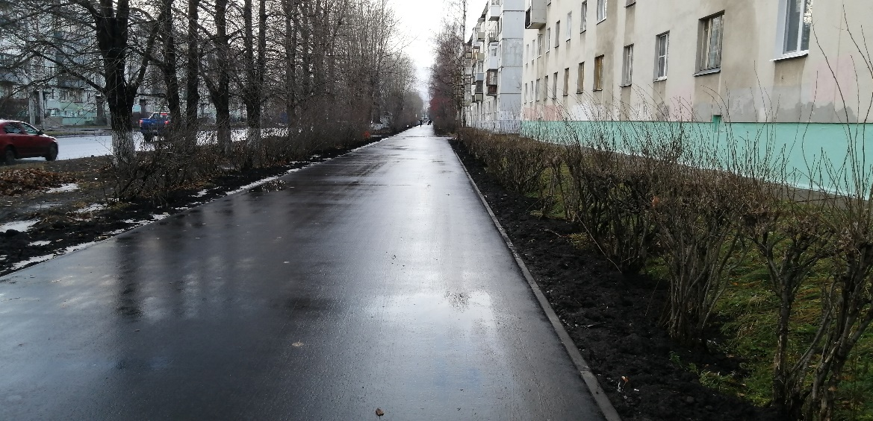
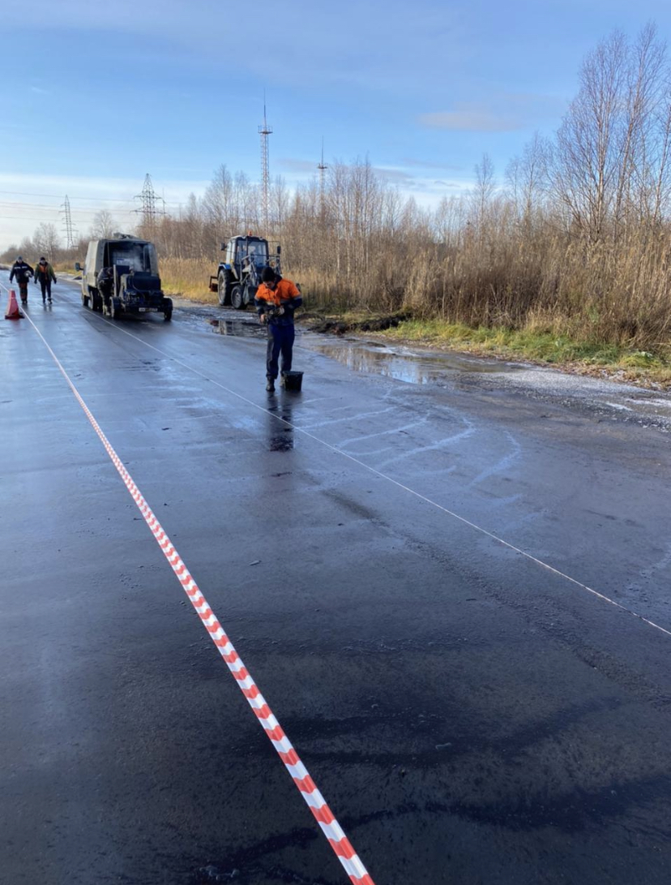
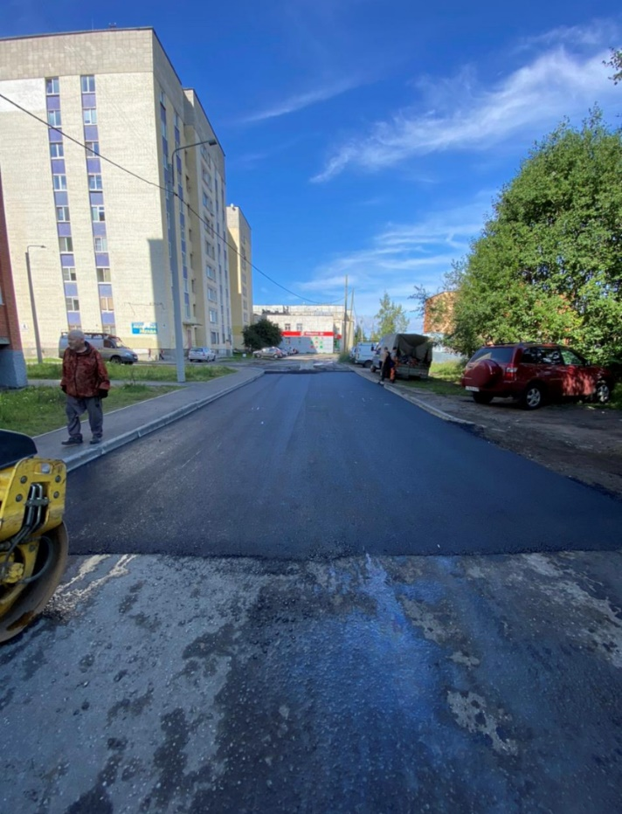
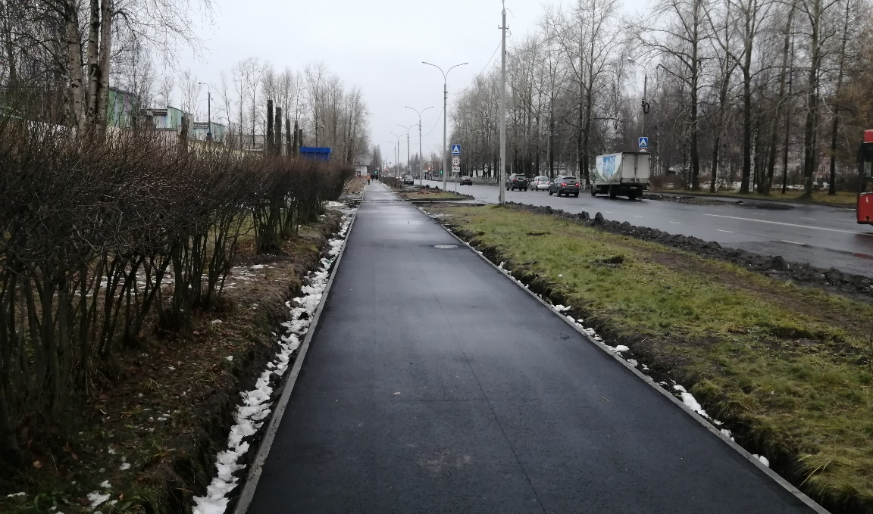
Восстановлены изношенные верхние слои асфальтобетонных покрытий в объеме 49 033,5 кв. м
Выполнен ремонт тротуаров в объёме
9 936,5 м2

Slide 15
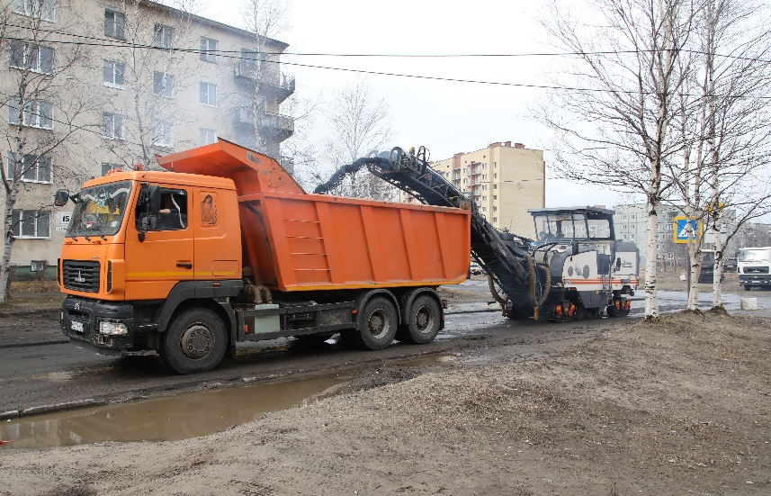
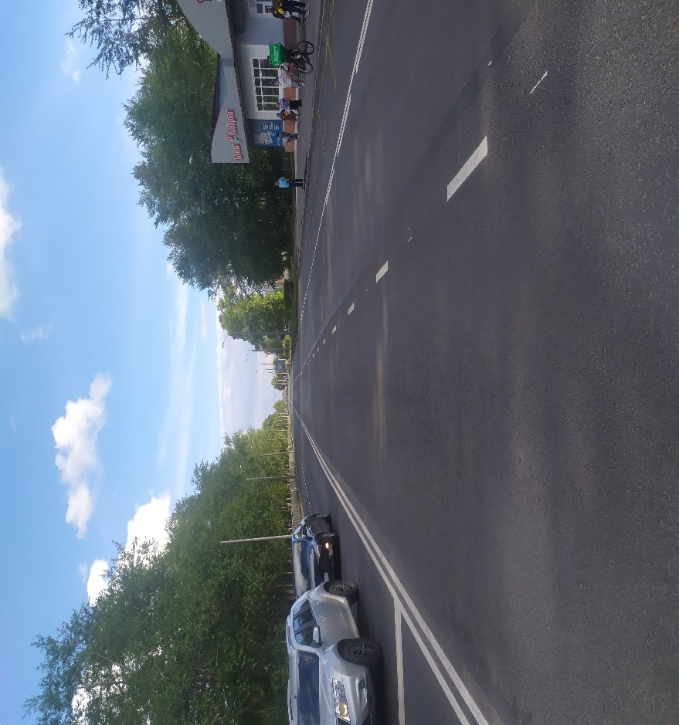
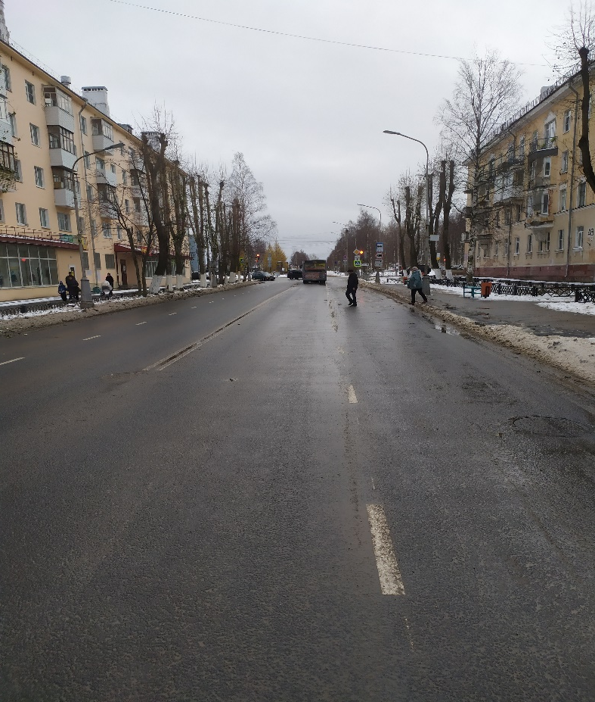
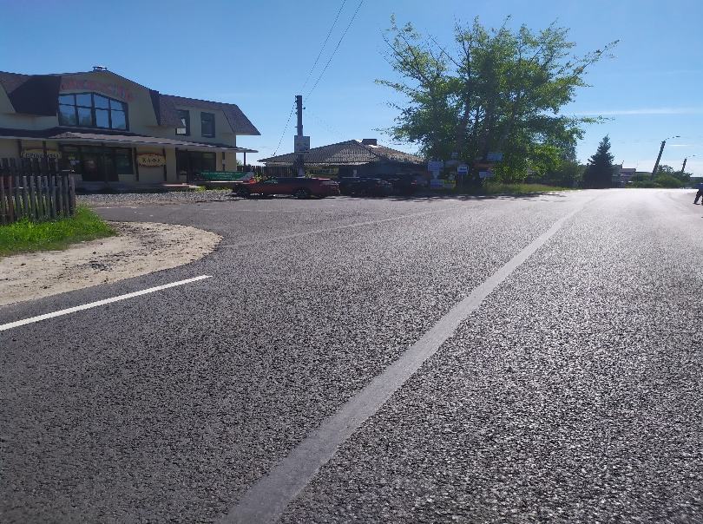
В 2021 году в рамках национального проекта «Безопасные и качественные автомобильные дороги» выполнены работы по ремонту 5,49 км автомобильных дорог

Slide 16
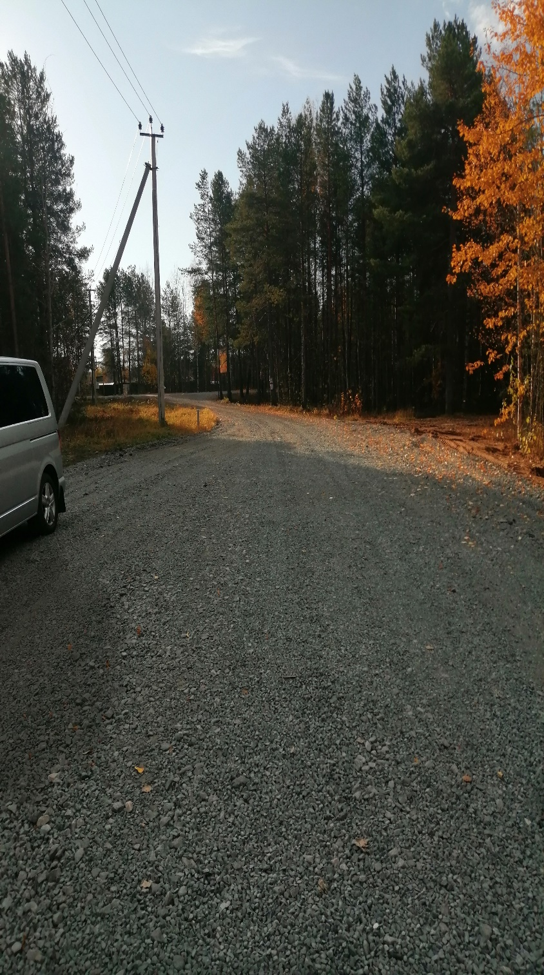
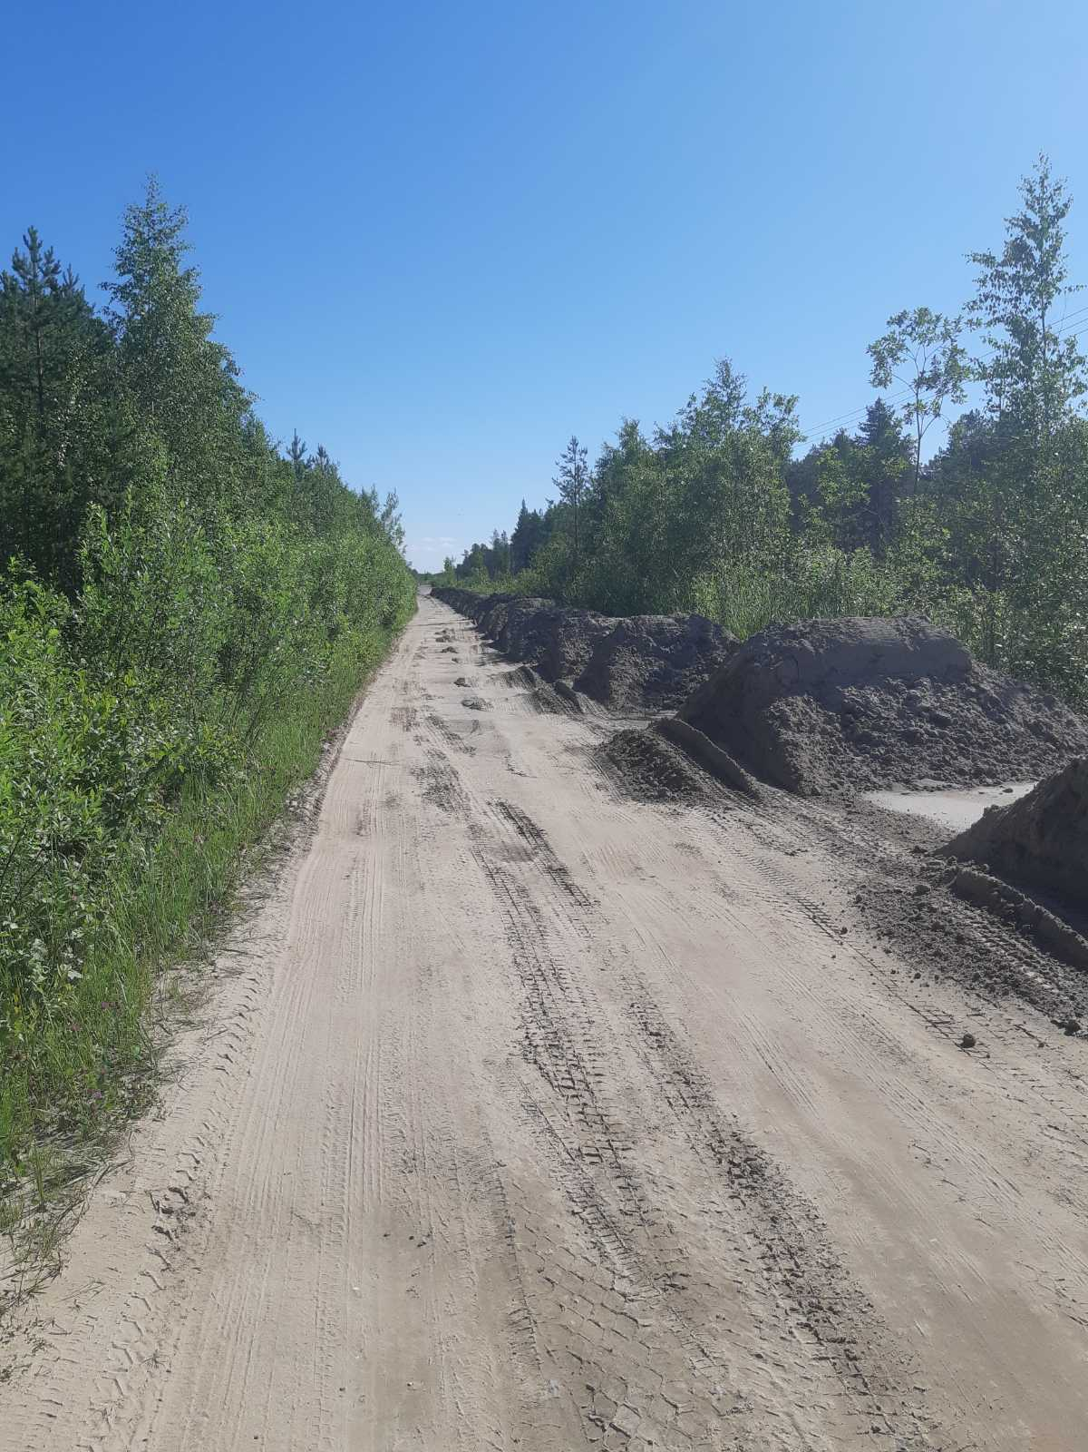
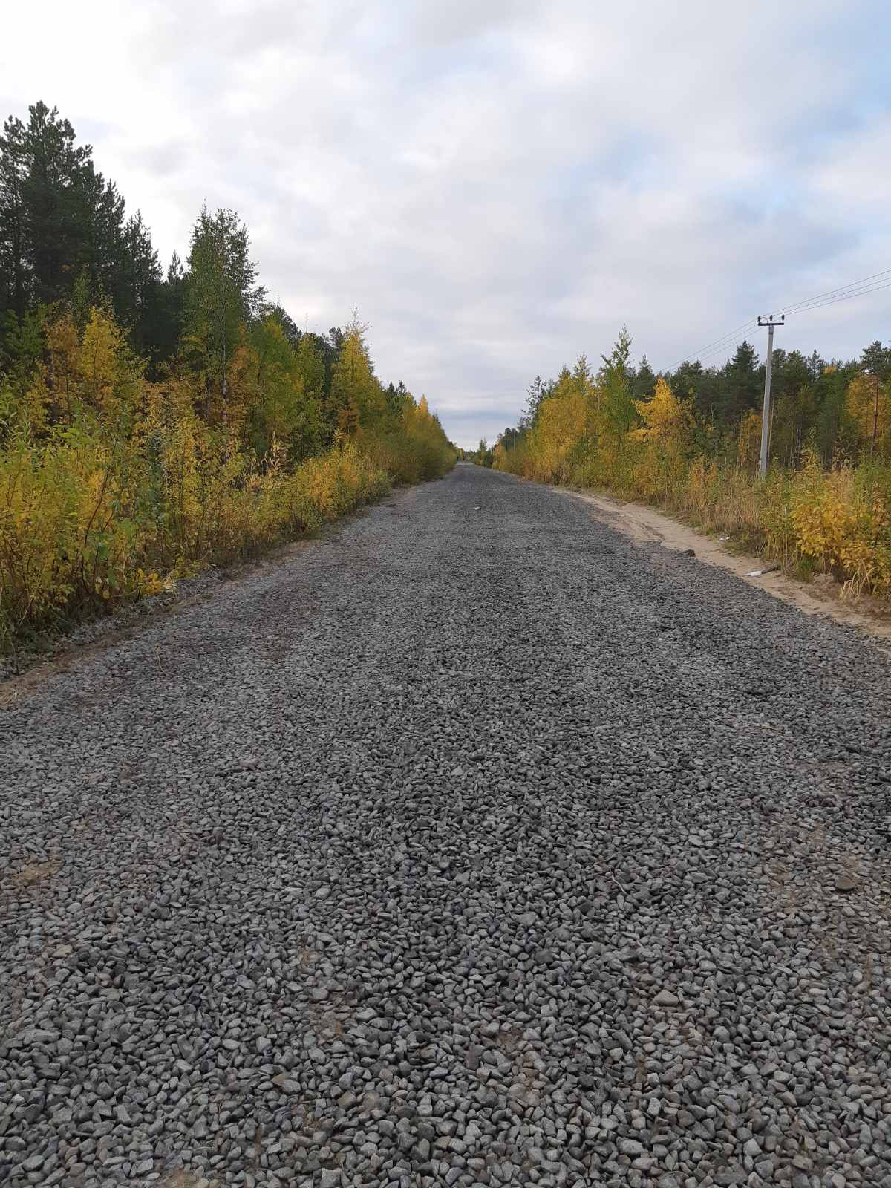
До ремонта
В 2021 году оказана поддержка садоводству и огородничеству в муниципальном образовании «Северодвинск»
Предоставлена субсидия трем СНТ на возмещение затрат для организации и проведения мероприятий по содержанию и ремонту подъездных дорог:
СНТ «Надежда» – отремонтировано 185 погонных метров;
СНТ «Онега» – 355 погонных метра;
СНТ «Строитель» – 260 погонных метров.
После ремонта

Slide 17
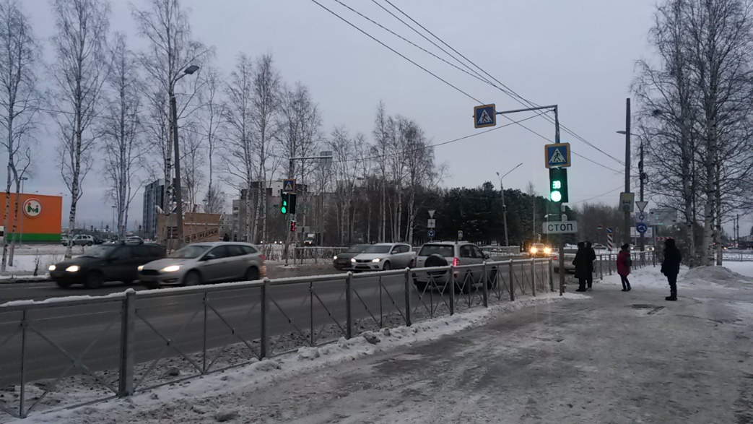
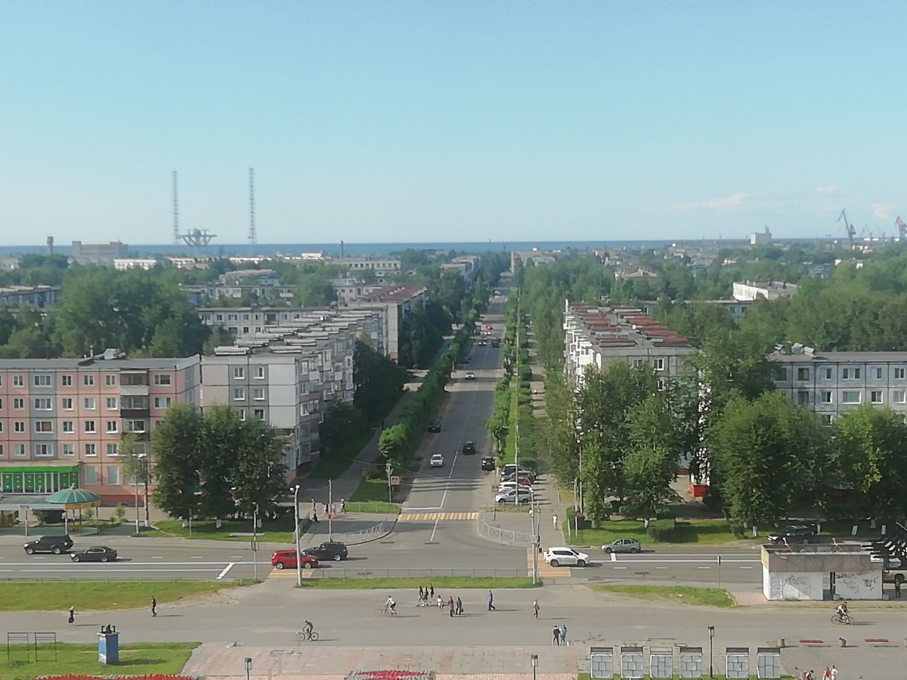
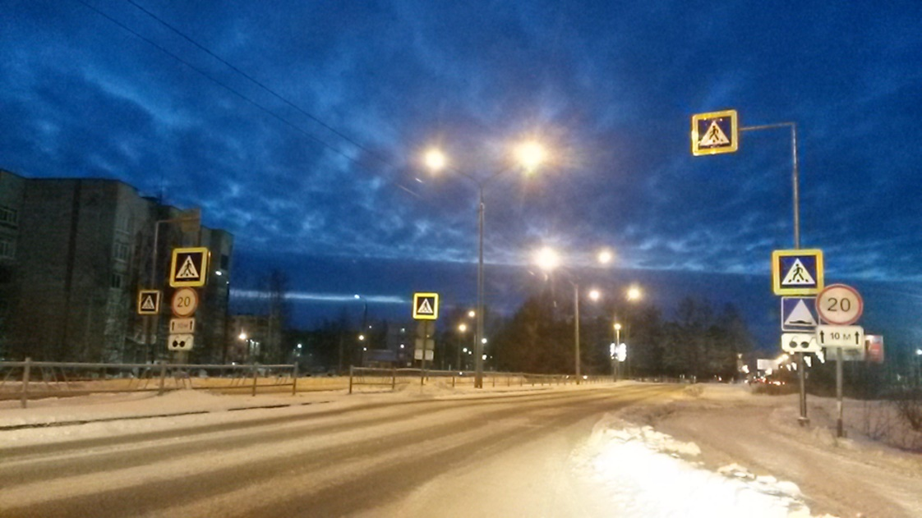
Повышение безопасности дорожного движения

Slide 18
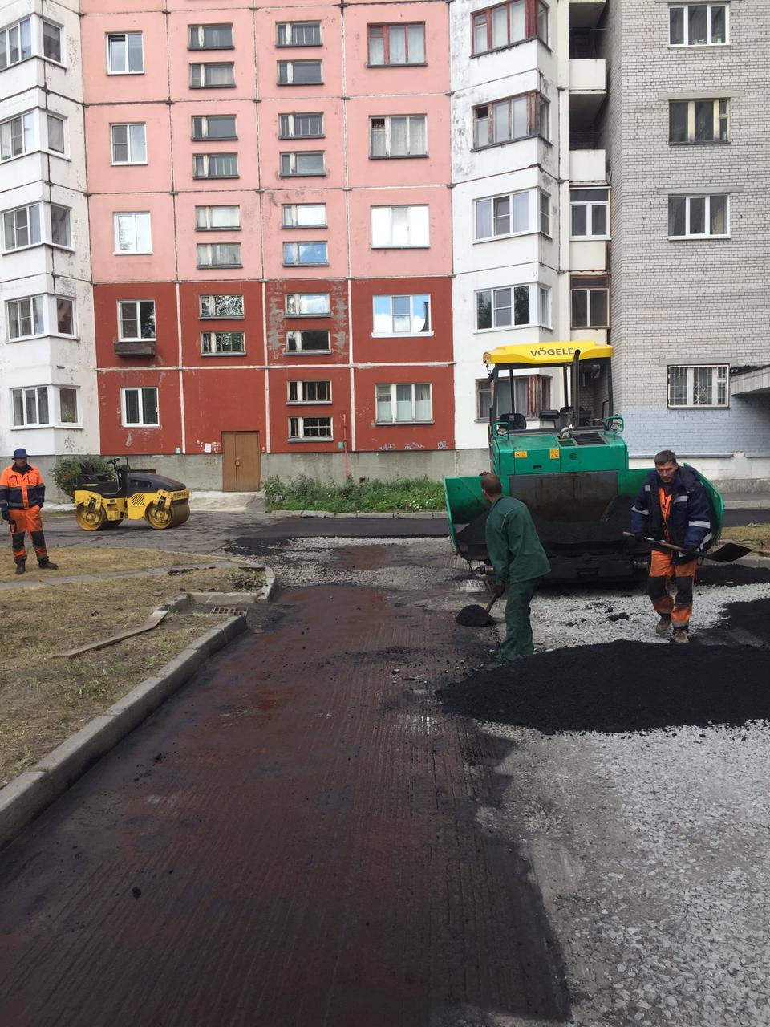
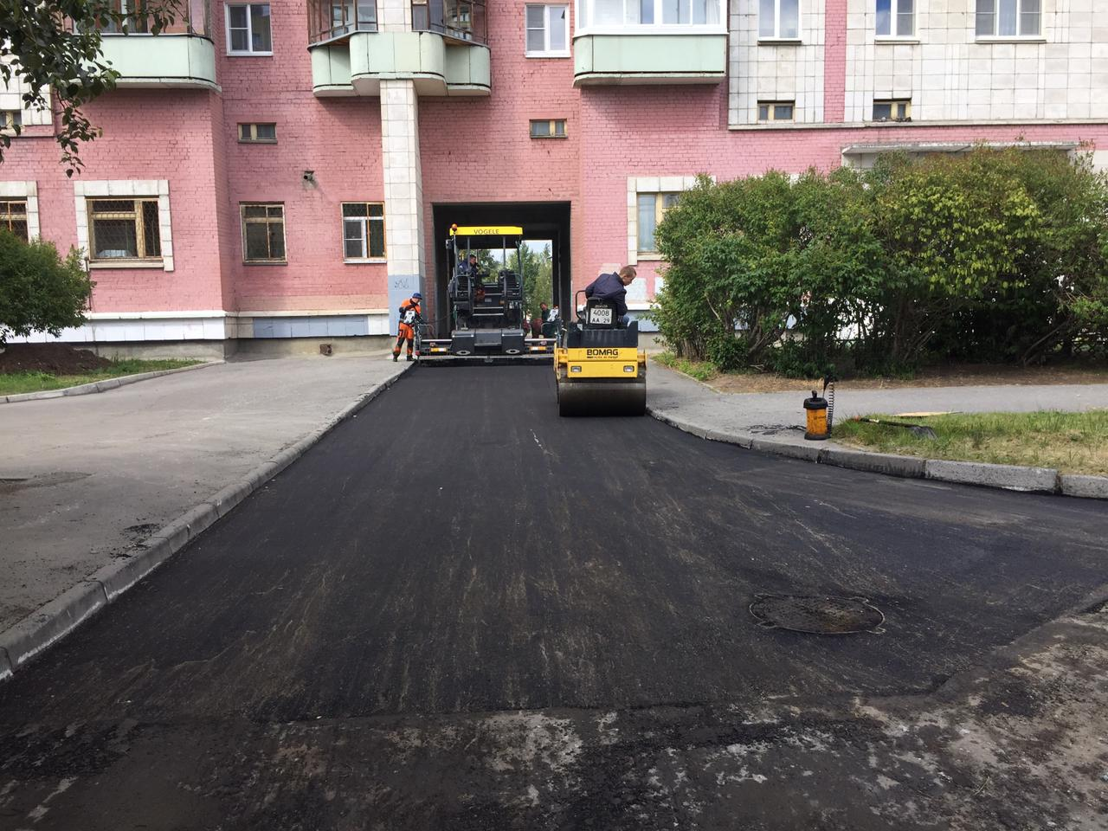
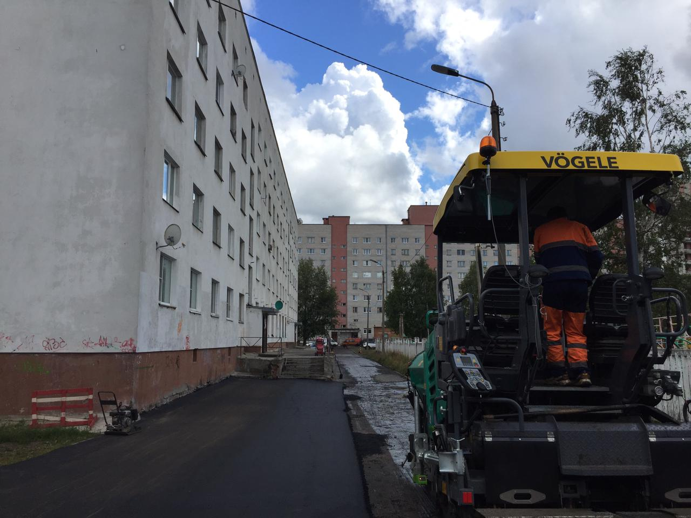
За счёт средств областного бюджета отремонтированы внутриквартальные проезды общей площадью 37,4 тыс. кв. м

Slide 19
В рамках муниципальной адресной программы «Формирование современной городской среды муниципального образования «Северодвинск»
Проведены работы по благоустройству
3 общественных территорий:
- сквер ветеранов,
- общественная территория, ограниченная территориями МАОУ «СОШ № 6», МКД № 1 по пер. Энергетиков, МКД № 85 по ул. Ломоносова и зданием № 15а строение 1 по пр. Морскому,
- улица Ломоносова, от ул. Железнодорожной до пр. Беломорского
Проведено комплексное благоустройство дворовой территории (Ломоносова, 89)
Проведена проверка всей сметной документации по каждому из объектов благоустройства

Slide 20
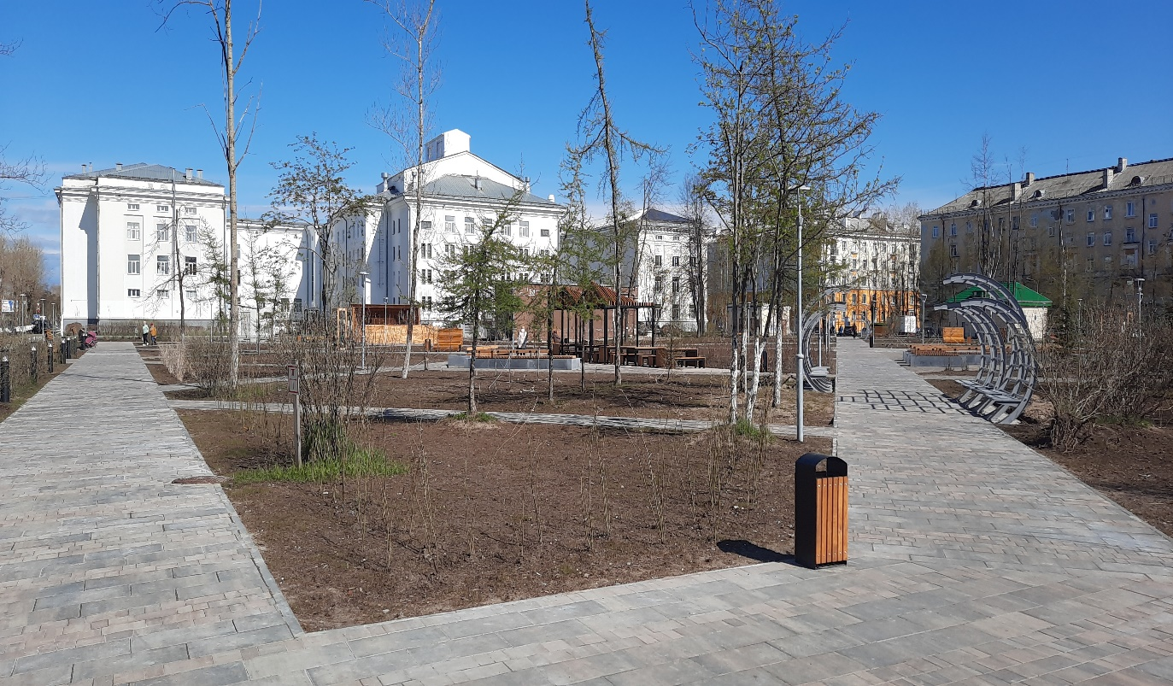
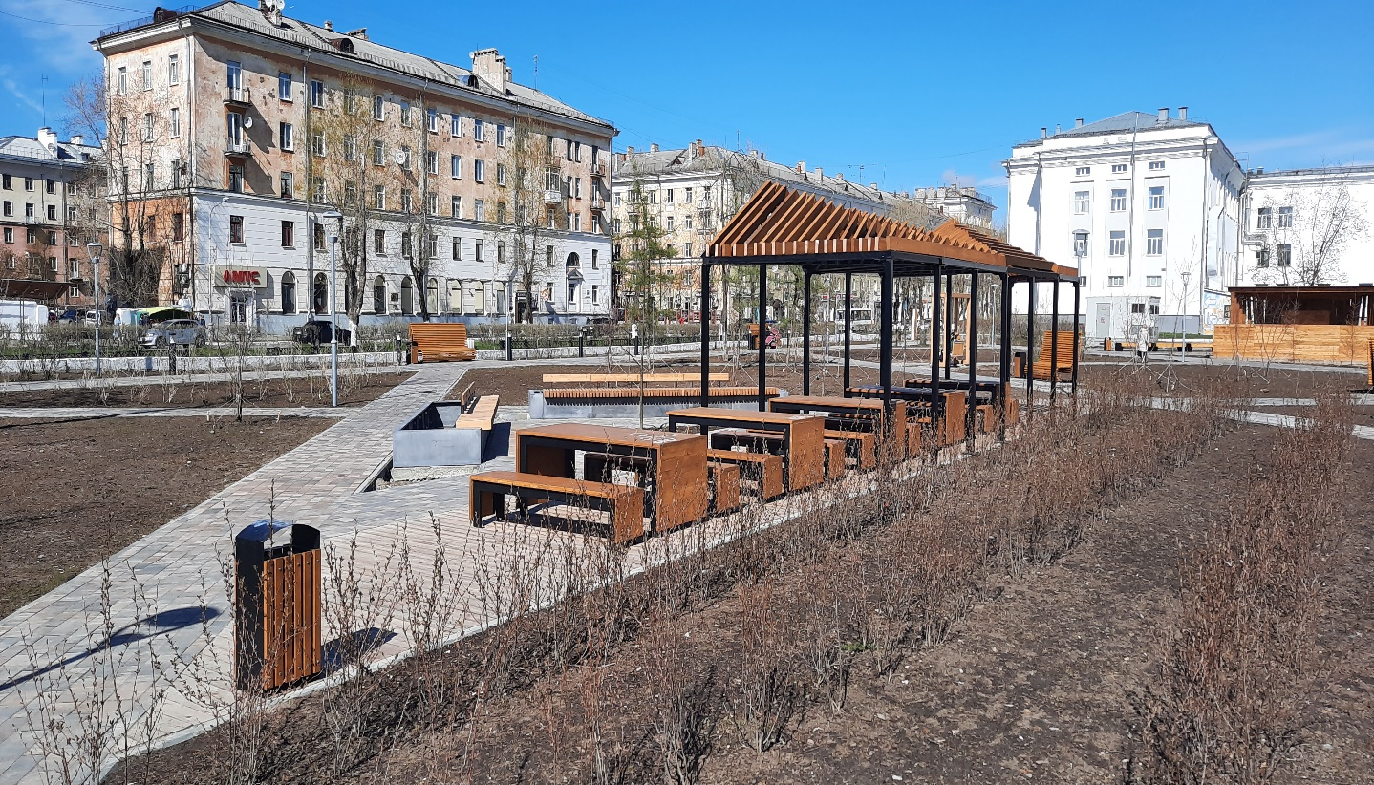
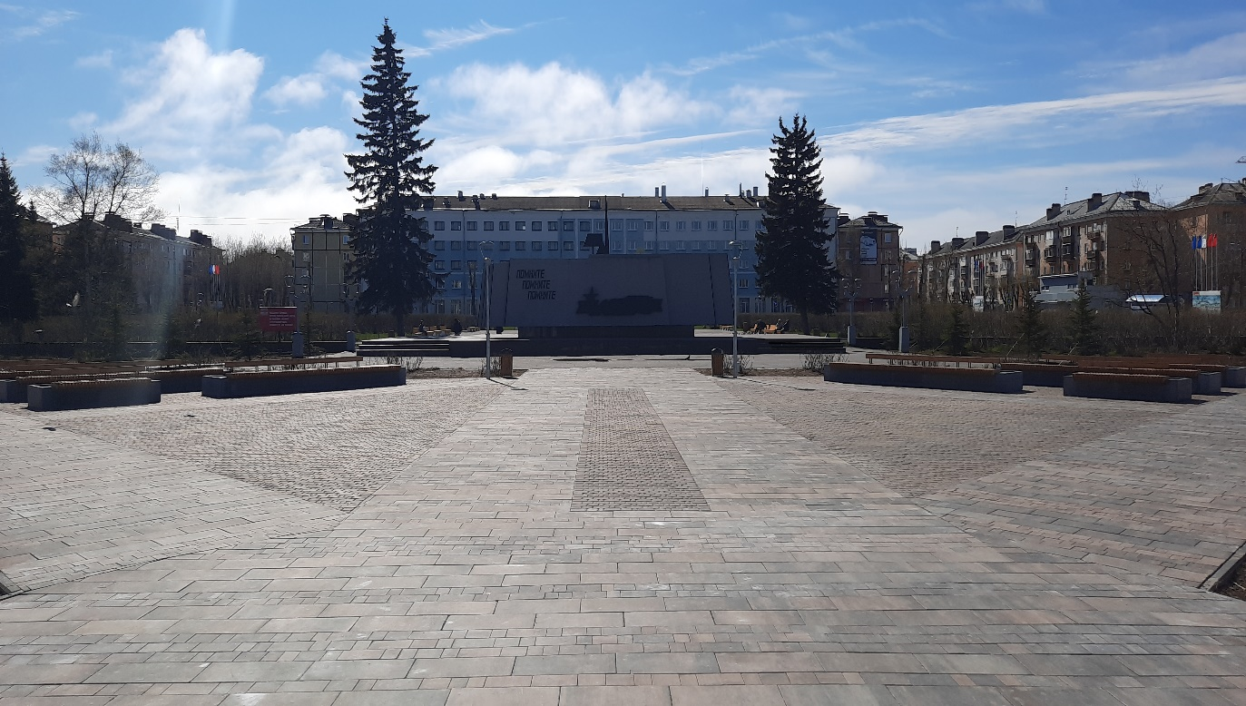
Сквер ветеранов

Slide 21
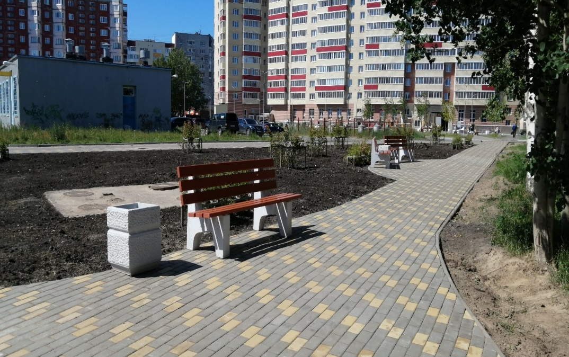
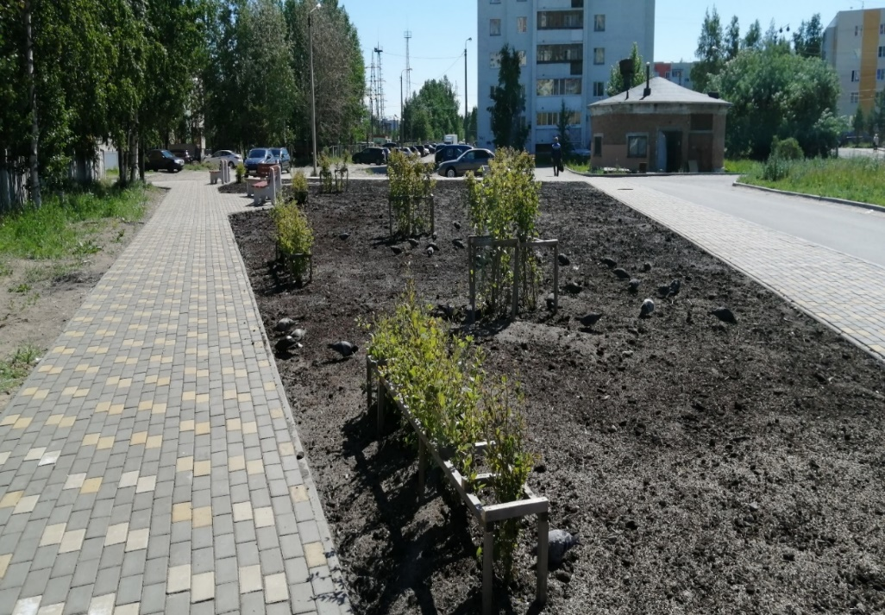
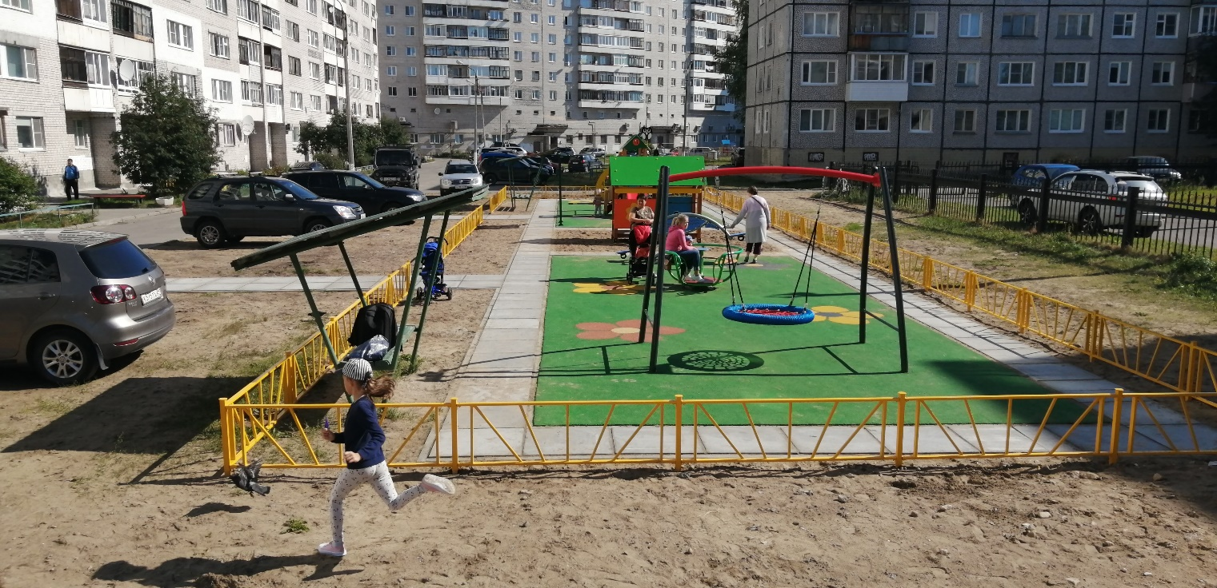
Общественная территория, ограниченная территориями МАОУ «СОШ № 6», МКД № 1
по пер. Энергетиков, МКД № 85 по ул. Ломоносова
и зданием № 15а строение 1 по пр. Морскому
Дворовая территория
(Ломоносова, 89)

Slide 22
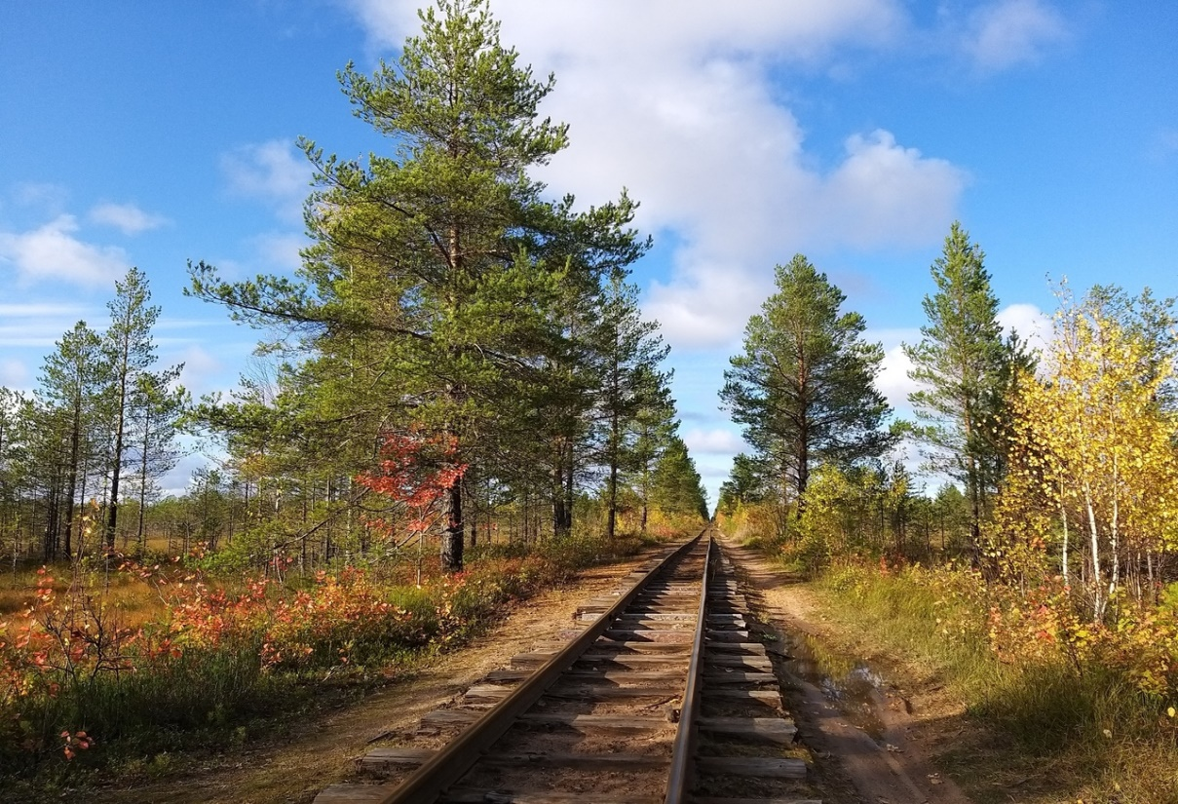
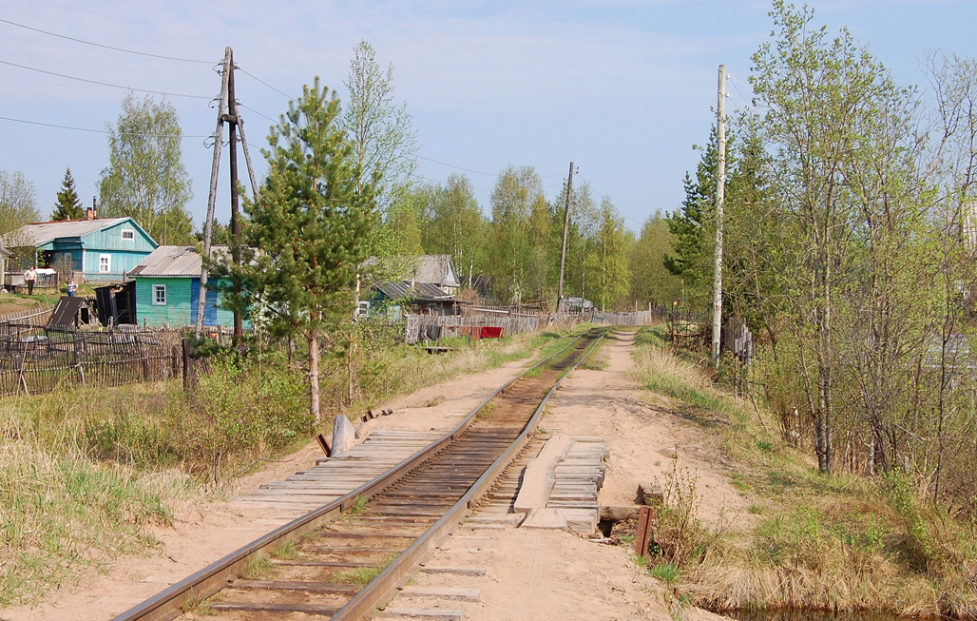
Обеспечено выполнение работ по текущему ремонту и содержанию узкоколейной железной дороги (далее – УЖД) протяжённостью 35,41 км, капитально отремонтировано 1,24 км

Slide 23
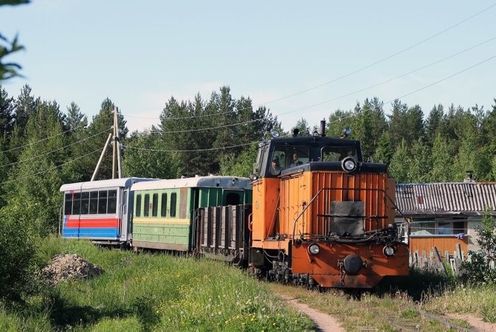
Дежурным поездом УЖД, которая обеспечивает транспортную связь п. Белое Озеро с городом Северодвинском, выполнено
309 рейсов

Slide 24
Бюджетные средства, выделенные на реализацию Программы, освоены на 95,1 %

Slide 25
Средства областного бюджета
выделялись в рамках Государственной программы Архангельской области «Развитие транспортной системы Архангельской области по соглашению о предоставлении иного межбюджетного трансферта, имеющего целевое назначение, из бюджета Архангельской области местному бюджету муниципального образования «Северодвинск»
выделялись в рамках реализации государственной программы Архангельской области «Формирование современной городской среды в Архангельской области (2018–2024 годы)» на реализацию приоритетного проекта «Формирование комфортной городской среды»
выделялись в рамках соглашений «О предоставлении субсидии на софинансирование дорожной деятельности» в отношении автомобильных дорог общего пользования местного значения, капитального ремонта и ремонта дворовых территорий многоквартирных домов, проездов к дворовым территориям многоквартирных домов населенных пунктов»
выделялись на софинансирование мероприятий по модернизации нерегулируемых пешеходных переходов, светофорных объектов и установке светофорных объектов, пешеходных ограждений на автомобильных дорогах общего пользования местного значения

Slide 26
Средства федерального бюджета
выделялись в рамках Государственной программы Архангельской области «Развитие транспортной системы Архангельской области по соглашению о предоставлении иного межбюджетного трансферта, имеющего целевое назначение
выделялись на реализацию приоритетного проекта «Формирование комфортной городской среды» в рамках Государственной программы Архангельской области «Формирование современной городской среды в Архангельской области»

Slide 27
Индекс достижения плановых значений показателей муниципальной программы
1,019
Средний индекс достижения плановых значений показателей мероприятий
1,017

Slide 28
Результаты деятельности Комитета ЖКХ, Тис по управлению реализацией муниципальной программы
Выполнение Плана реализации Программы с высокой степенью (96,5 %) при взаимодействии ответственного исполнителя – Комитета ЖКХ, ТиС и соисполнителей Программы – Отдела гражданской защиты и КУМИ
Проведение анализа и формирование предложений по рациональному использованию финансовых ресурсов Программы
Подготовка и представление в органы Администрации Северодвинска (Финансовое управление, Управление экономики) отчетов о расходовании средств и о ходе реализации Программы
Реализация мероприятий Программы осуществлялась на основе заключённых договоров (контрактов) с участниками программных мероприятий, подрядчиками
Актуализация муниципальной программы: уточнение объёмов финансирования программы, перечней мероприятий и значений показателей

Slide 29
Оценка эффективности реализации Программы в 2021 году
эффективный уровень реализации муниципальной программы в отчётном периоде

Slide 30
Спасибо за внимание!

